Slide 1

Creación de aplicaciones web con Blazor

Slide 2
Introducción a Blazor
Desarrollo de aplicaciones web
Simplificación con Blazor
C# y .NET en aplicaciones web
Compartir objetos y servicios empresariales

Slide 3
¿Qué es Blazor?
Interfaz de usuario controlada por componentes
Aplicaciones web con C# y .NET
Composición de aplicaciones Blazor
HTML común en aplicaciones Blazor

Slide 4
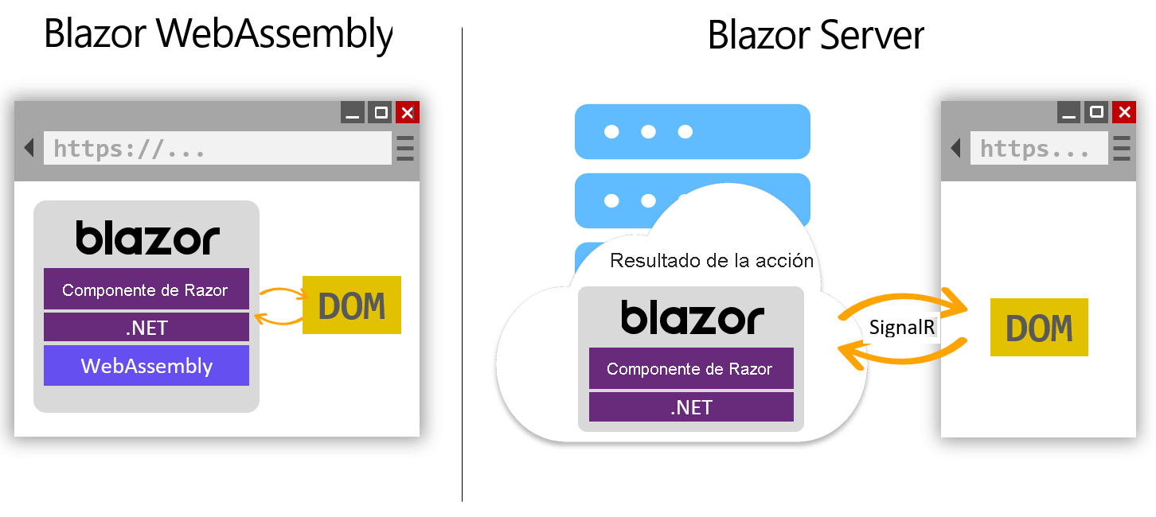
¿Qué es Blazor?
Ventajas y desventajas de Blazor
.NET y su ecosistema
Razor: formato para generar contenido
Blazor en el servidor y en el explorador

Slide 5
Blazor Server
Generación de HTML en el servidor
Comunicación bidireccional
SignalR y Web Sockets

Slide 6
SignalR
Comunicación en Tiempo Real
ASP.NET
Abstracto y Versátil

Slide 7
Casos de Uso de SignalR
Chats en Vivo
Dashboards en Tiempo Real
Notificaciones Instantáneas
Aplicaciones Colaborativas
Monitoreo en Tiempo Real

Slide 8
WebSockets
Protocolo de Comunicación
Bidireccional y Full-Duplex
HTML5 Standard
Conexión TCP Única

Slide 9
Casos de Uso de WebSockets
Juegos en Línea
Trading de Alta Frecuencia
Aplicaciones de Comunicación
Sistemas de Control en Tiempo Real
Colaboración en Edición de Documentos

Slide 10
WebAssembly
Ejecución en el explorador
WebAssembly y .NET
Reducción de carga del servidor
Interacción con servicios web estándar

Slide 11
¿Cómo crear aplicaciones con Blazor?
Edición de código y compilación
Elección de ubicación de ejecución
Integración con otros servicios
Publicación en un servidor web

Slide 12
Páginas en Blazor
Creación de pantallas de contenido
Asignación de direcciones web
Reutilización de código HTML

Slide 13
Componentes en Blazor
Reutilización de código
Referencia y uso en páginas y otros componentes

Slide 14
¿Cuándo debo usar Blazor?
Factores de decisión
Familiaridad con .NET
Requisitos de integración

Slide 15
Requisitos de configuración del servidor
Integración con servicios web
Hospedaje en servidores web existentes
Contenedores de Docker

Slide 16
Complejidad de la aplicación
Cálculos y carga de trabajo distribuida
Ventajas de Blazor Server
Ventajas de Blazor WebAssembly

Slide 17

¿Cuándo Usar Blazor Server?
Latencia Baja
Aplicaciones de Escala Moderada
Carga Rápida de Página
Menor Uso del Ancho de Banda del Cliente
Servidores Robustos

Slide 18

¿Cuándo Usar Blazor WebAssembly?
Independencia del Servidor
Uso Offline
Escalabilidad del Cliente
Carga Inicial Más Lenta
Uso Intensivo del Ancho de Banda

Slide 19

Combinando Blazor Server y WebAssembly
Híbrido
Flexibilidad
Escalabilidad Mejorada
Optimización de Recursos
Experiencia de Usuario Personalizada

Slide 20

Requisitos de red
Blazor WebAssembly
Blazor Server
Dependencia de la red
Comunicación entre el explorador y el servidor

Slide 21

Requisitos de seguridad del código
Validación y ubicación geográfica
Blazor Server para configuraciones seguras
Protección de red con TLS y autenticación

Slide 22
¿Qué es Razor?
Motor de Vista
Sintaxis ASP.NET
HTML + C#
Componentes Reutilizables
Blazor y MVC

Slide 23
Componentes de Razor
Encapsulamiento
Marcado y Lógica
Directivas @
Enlace de Datos
Eventos y Callbacks

Slide 24
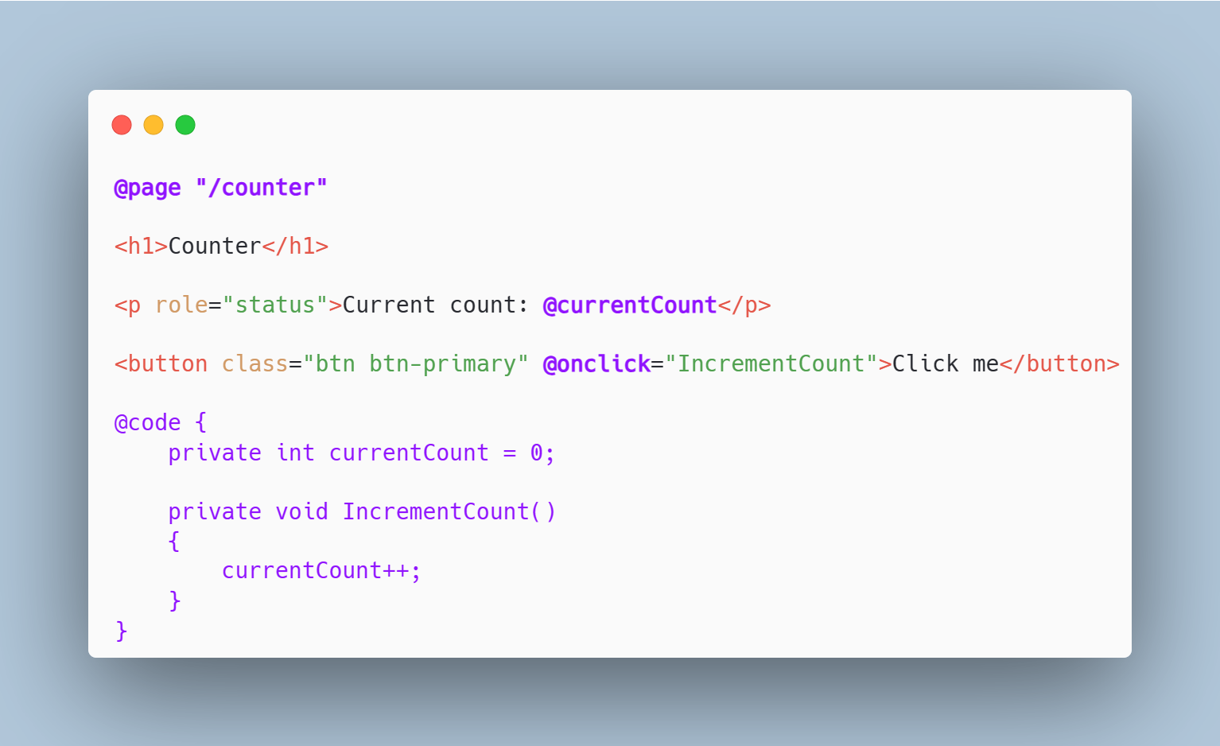

Slide 25
Code-behind
Uso de archivos de código independientes
Ventajas de esta técnica

Slide 26
Inline components
Combinación de HTML y C# en un único archivo
Uso de directivas para agregar código C#

Slide 27
Directivas Razor
Uso de directivas de código
Ejemplos de @() y @code
Sección @functions para métodos y propiedade

Slide 28
Directiva Page
Identificación de un componente como una página
Especificación de una ruta

Slide 29
Razor Data binding
Sincronización bidireccional entre HTML y C#
Uso de marcado @bind

Slide 30
Creación y ejecución de una aplicación web Blazor
Notes:
https://dotnet.microsoft.com/en-us/learn/aspnet/blazor-tutorial/intro?initial-os=linux

